Slide 1
Le « KIJIJI » des données personnelles
Notes:
Présentation perso
Récup données dd suppr
Achat disque kijiji

Slide 2

La sécurité de l’information
Le stockage des données
Le système de fichiers
Qu’est ce que le carving ?
Comment se protéger ?
Notes:
Detail du sommaire

Slide 3
Sécurité de l’information

Slide 4

Qu’est ce que la sécurité de l’information ?
Confidentialité
Intégrité
Disponibilité
Traçabilité / Preuve
Notes:
4 grands principes DICP
Dispo : accès à un service, une app, un réseau, une données en tout temps
Intégrité : aucune altération des données pendant leur traitement, transmission, conservation
Confidentialité : accessible qu’à ceux dont l’accès est autorisé
Preuve : garanti que les accès et tentatives d’accès sont tracés et que les traces sont conservées et exploitables

Slide 5



Les données à caractères personnelles
Notes:
DCP : toute information se reportant à une personne physique identifiée ou identifiable
Direct : nom, prénom
Indirect : tél, données biométrique, identifiant, élément physique propre (voix), etc.
Très réglementées (amende 4% CA rgpd)
PHIPA / PERSONAL HEALTH INFORMATION PROTECTION ACT
PIPEDA / PERSONAL INFORMATION PROTECTION AND ELECTRONIC DOCUMENTS ACT
HIPAA
RGPD

Slide 6
Stockage des donnees

Slide 7
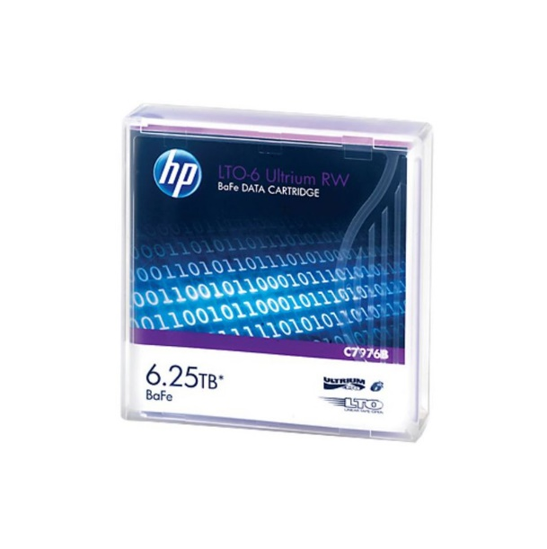
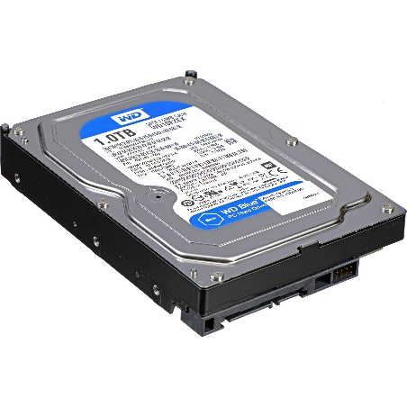
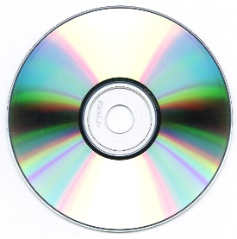
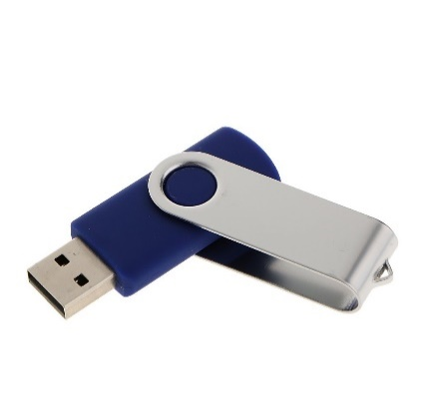
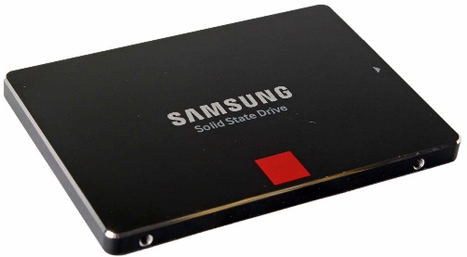
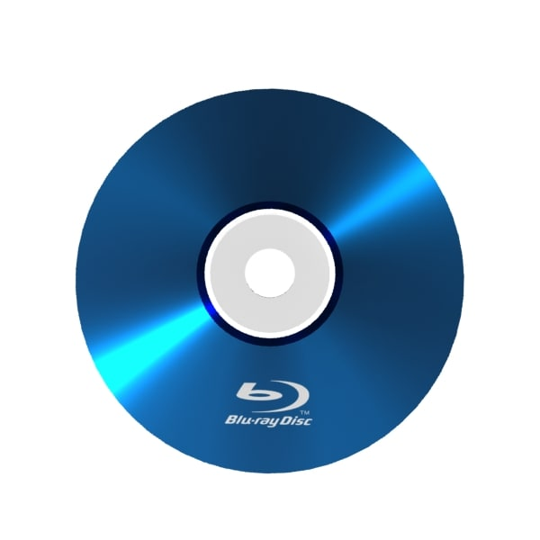
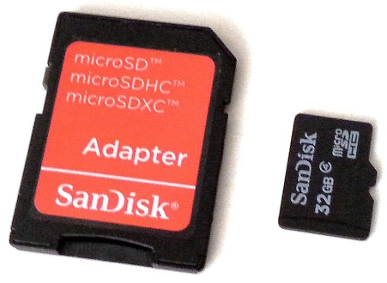
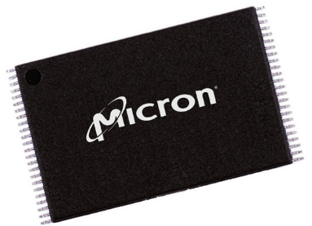
Stockage de masse
Support physique
Support magnétique
Support optique
Mémoire flash

Slide 8
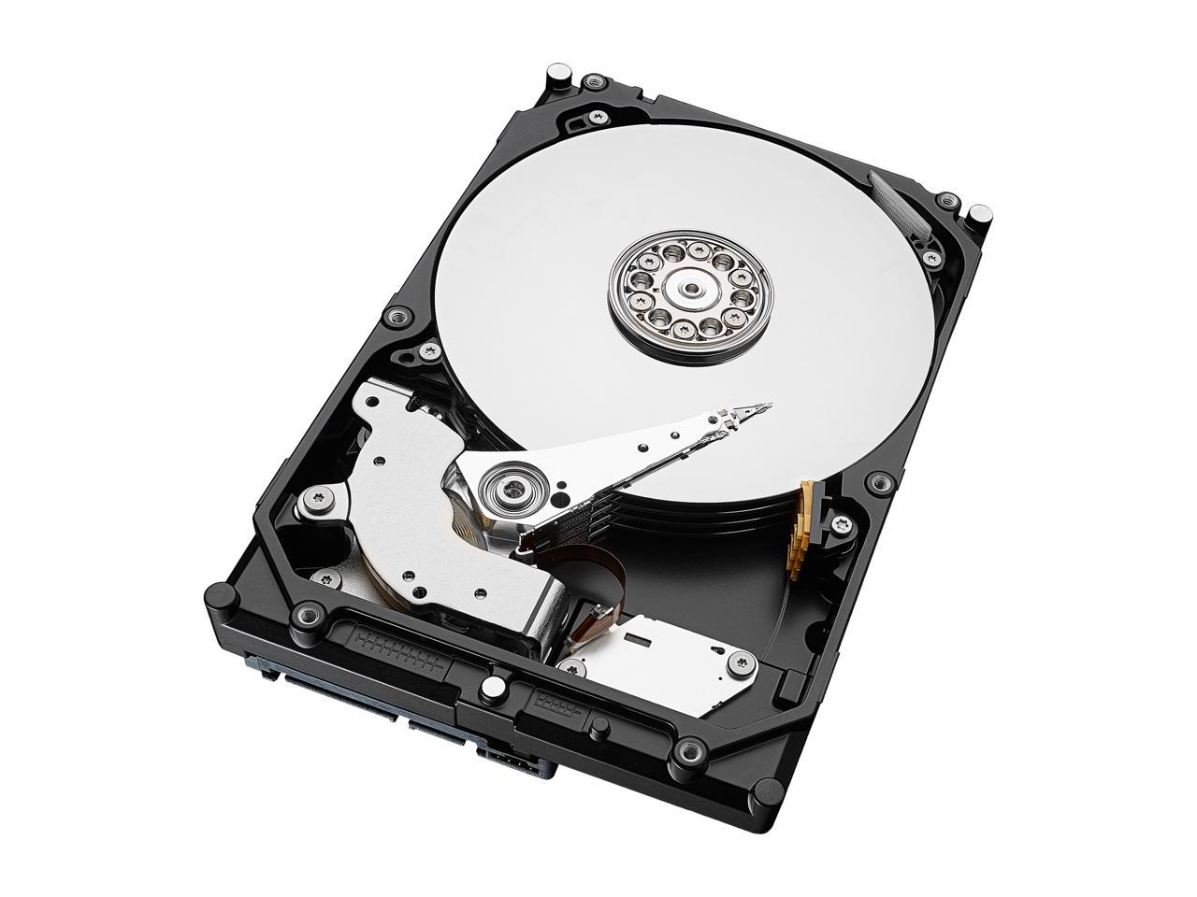
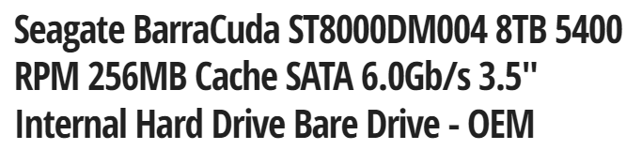
Le disque dur
disque
tête de lecture
bras
actuateur
port SATA
port de configuration

Slide 9
Organisation physique d’un disque dur
Cylindre
(ensemble des pistes de même rayon)
Secteur
(souvent 4ko sur les DD modernes)
Plateau
Piste

Slide 10
Partitionnement du disque
2 types : MBR et GPT (plus récent)
MBR (Master Boot Record) (en début de disque)
Contient la table de partition (référentiel des partitions sur le disque)
Le code d’amorçage en cas de fonctionnement BIOS
Permet à certains systèmes BIOS de démarrer sur un disque GPT
En MBR :
En GPT :
MBR
Protective MBR
Partition primaire 1
Table des partitions
2,2 To max
par partition
…
Partition 1
Taille max : 9,4 Zo
(9,4*10⁹ To)
Partition primaire 3
…
Table de partitions
Partition N
Partition étendue
(partition primaire 4)
Partition secondaire 1
Table des partitions
…

Slide 11
SYSTÈME DE FICHIERS

Slide 12
Système de fichiers
Rôle : organisation des données dans une partition
Se base généralement sur les blocs :
Plus petite taille allouable pour un fichier
Par exemple avec une taille de bloc de 4ko, un fichier de 4o prend 4ko sur le disque
Pointeur vers le bloc situé dans des tables d’allocation
Systèmes de fichiers les plus courants :
NTFS (Windows)
FAT32 (ancien FS de Windows, avant 2000, encore utilisé pour les supports amovibles)
ext3, ext4 (Linux)
squashfs (Linux, permet la compression et un FS en lecture seule)
HFS (Mac OS)

Slide 13
Volume NTFS
Secteur de boot NTFS
Table de fichiers maître (MFT)
Données utiles du FS (fichiers)
Copie de la Table de fichiers maître (MFT)
MFT (Master File Table) :
BDD contenant les métadonnées des fichiers
Suppression d’un fichier = retrait de l’entrée de la MFT
Les données restent en place…
…sur un disque dur
… pas sur un SSD (si bien géré)

Slide 14
carving

Slide 15
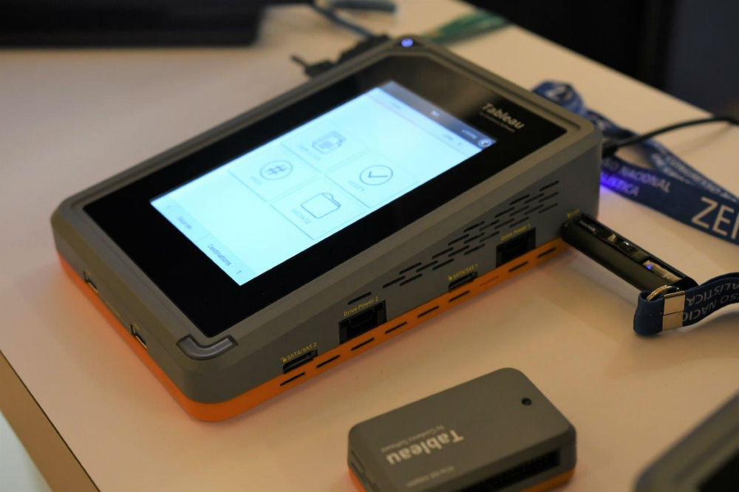
Acquisition forensique
Lecture de TOUT le disque octet par octet
Installation d’un write blocker (Important de ne pas altérer les preuves)
Vérification d’intégrité de l’image (question légale)

Slide 16
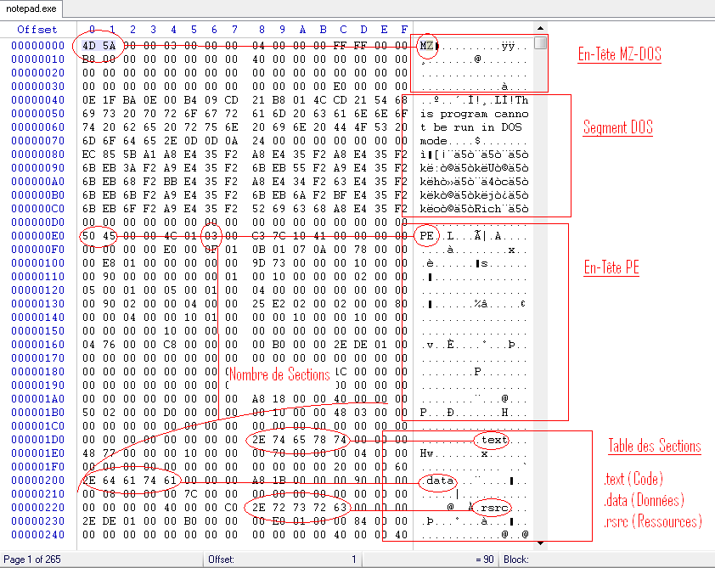
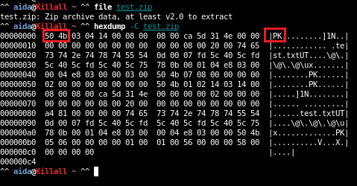
Carving
On parcoure tout le disque dur octet par octet
On cherche des signatures de fichiers (« magic bytes »)
Fonctionne bien sur des volumes peu fragmentés (le plus courant aujourd’hui)
Si rien n’a été réécrit sur le fichier : il est possible de le récupérer

Slide 17
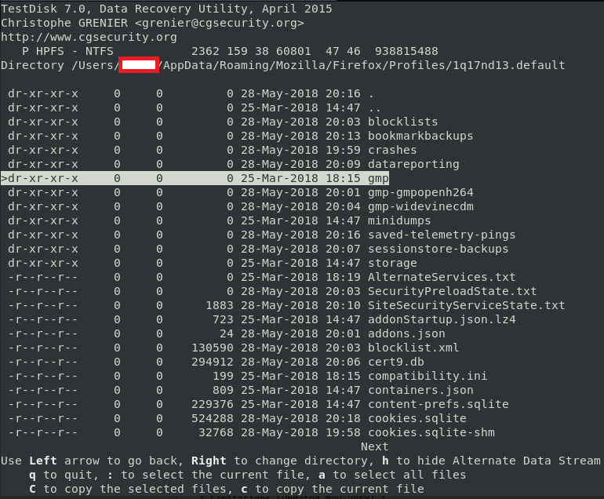
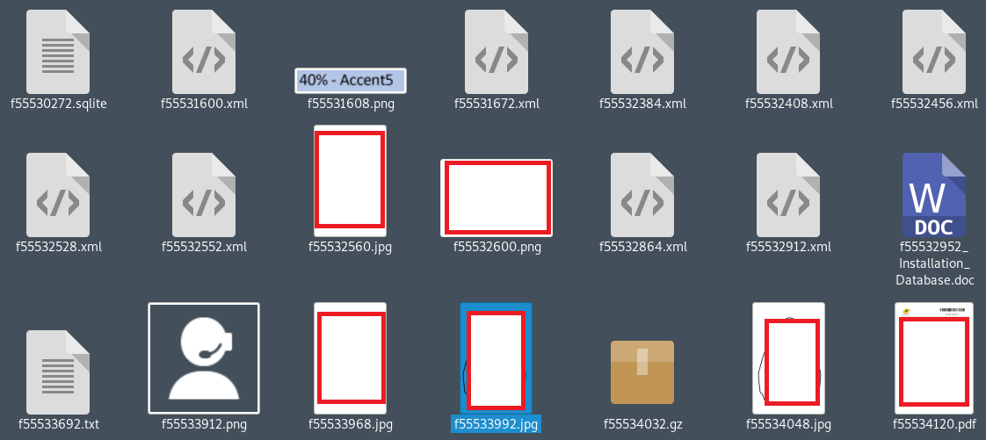
Utilitaires PhotoRec et TestDisk
Carving du disque pour récupération des fichiers et/ou du dernier filesystem
Testdisk => filesystem
Photorec => fichiers

Slide 18
En pratique
On s’amuse un peu ?
Cas n°1 : disque dur d’un ordinateur abandonné dans la rue
Cas n°2 : disque dur interne d’un PC de particulier
Cas n°3 : disque dur interne d’un PC de particulier
Outillage
Kali Linux (forensic mode)
Autopsy/The Sleuth kit
photorec/testdisk
Montage du sujet :
Le sujet n’est pas monté (pour ne pas altérer le FS)
On réalise directement une copie bit à bit pour obtenir une image de travail

Slide 19
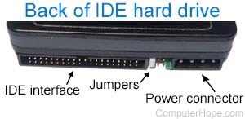
Cas n°1 – PC abandonné
Disque non effacé, non formaté ( ☺ )
Vieille interface IDE (merci au Write Blocker)
Plus allumé depuis 2015
Ancien PC d’un club sportif
Liste des adhérents, historique Internet, fichiers de gestion, etc.

Slide 20
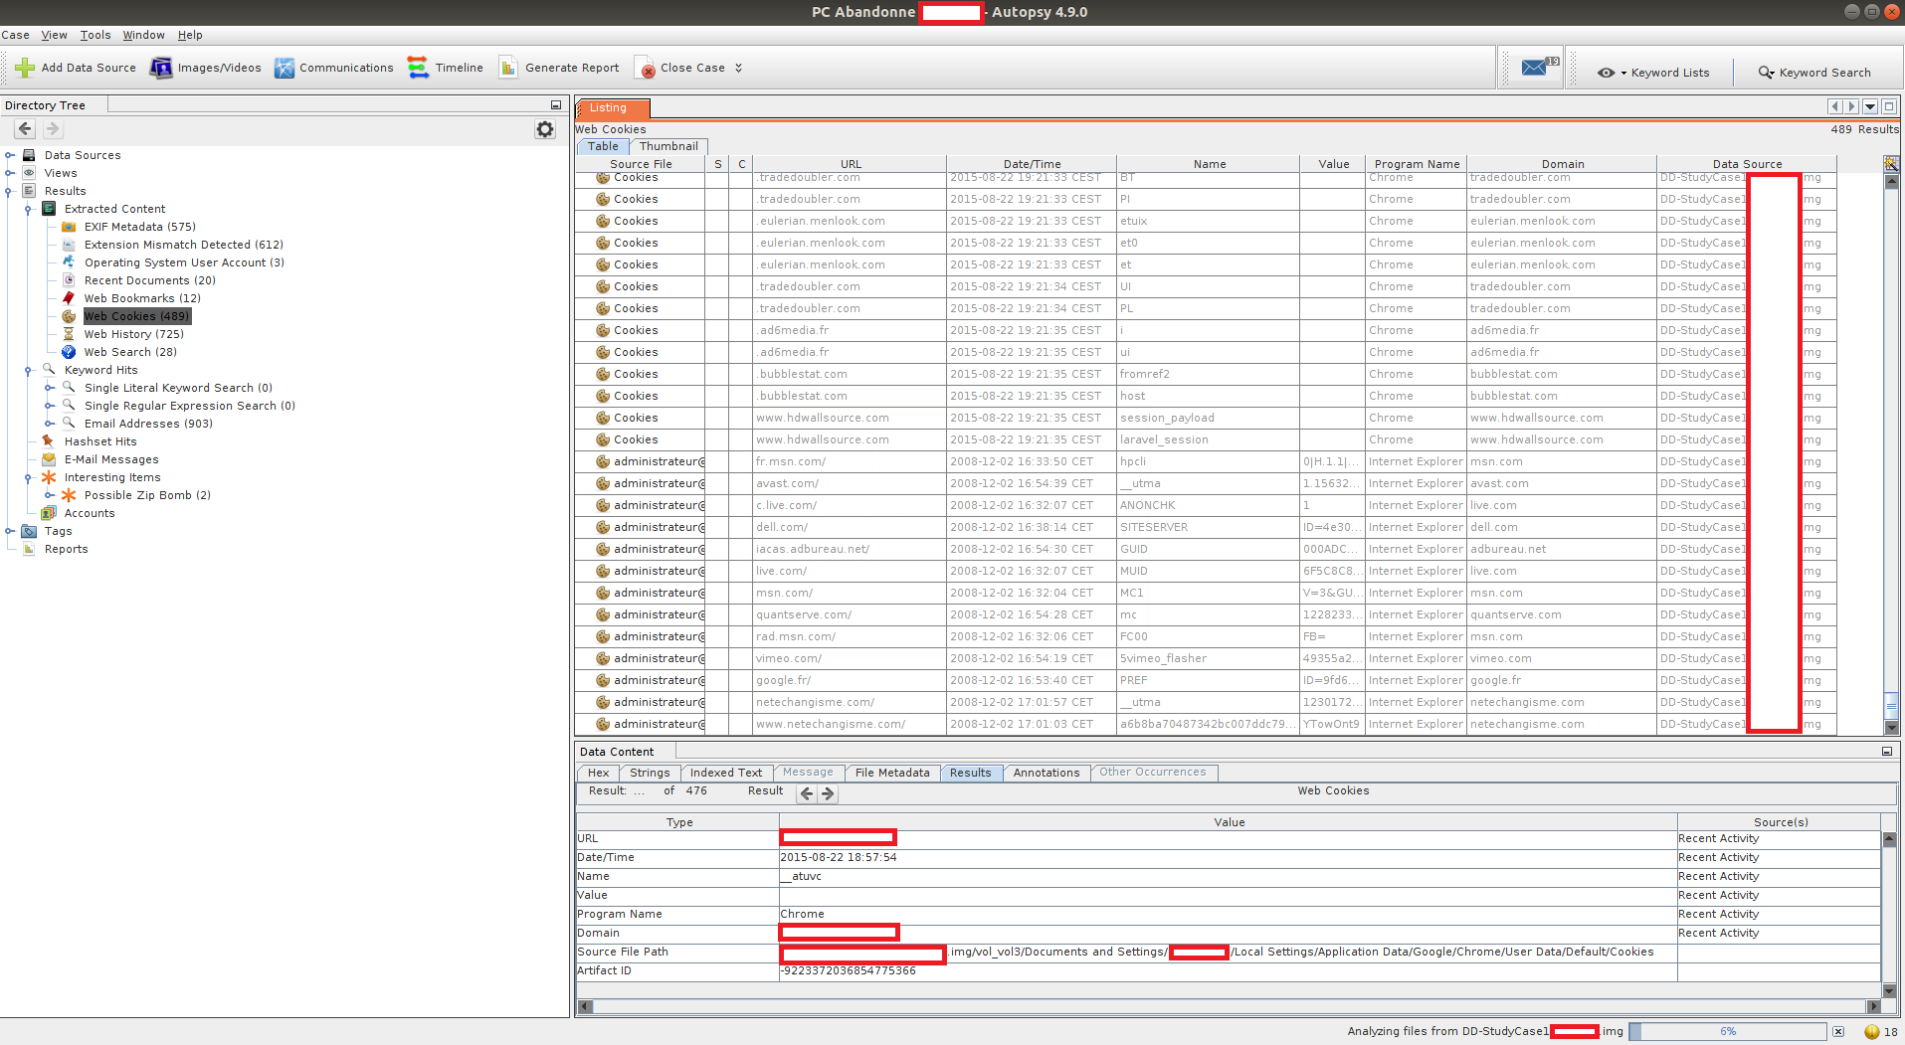
Cas n°1 – PC abandonné

Slide 21
Cas n°2 – PC acheté à un particulier sur les petites annonces
Formaté mais pas effacé ( ☺ )
Formatage => reconstitution du dernier FS
Mais dernière installation utilisée que 2 fois
Le carving permet de remonter jusqu’en 2012 (ancien FS)
Nombreuses photos, historique internet, et d’autres documents…
… et même une sauvegarde de base SMS d’Android
=> Usurpation d’identité possible
Il est très difficile de se sortir d’un vol d’identité

Slide 22
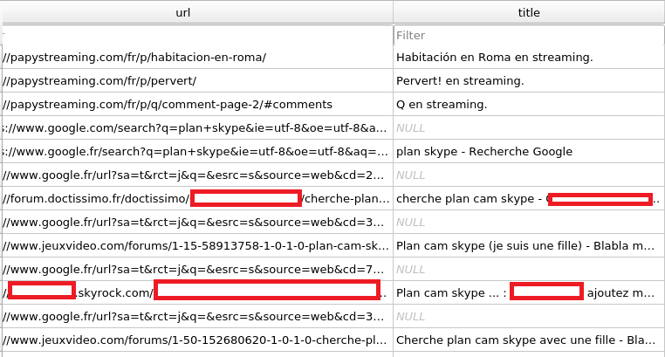
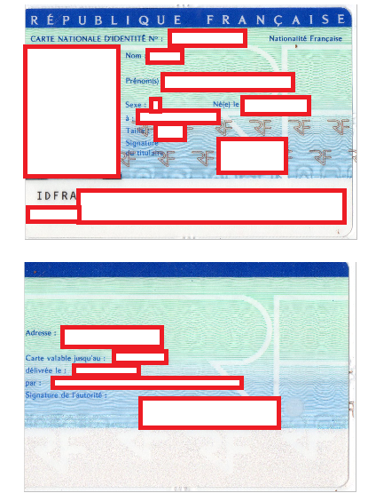
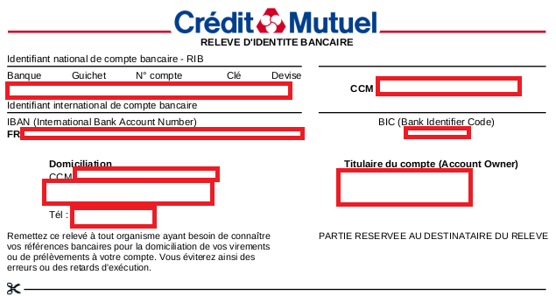
Cas n°2 – PC acheté à un particulier sur les petites annonces

Slide 23
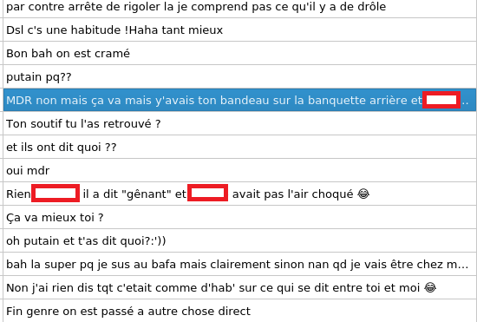
Cas n°2 – PC acheté à un particulier sur les petites annonces

Slide 24
Cas n°3 – PC acheté à un particulier sur les petites annonces
Vendu par un « semi-pro »
Formaté mais… pas effacé ☺
Dernière utilisation en 2012 (Windows XP SP2 !)
Nombreux favoris dans Chrome
Utilisation de la base de mots de passe de Chrome
Chiffrée avec le mot de passe de la session Windows…
… vide
=> récupération de tous les mots de passe de l’utilisateur ☺

Slide 25
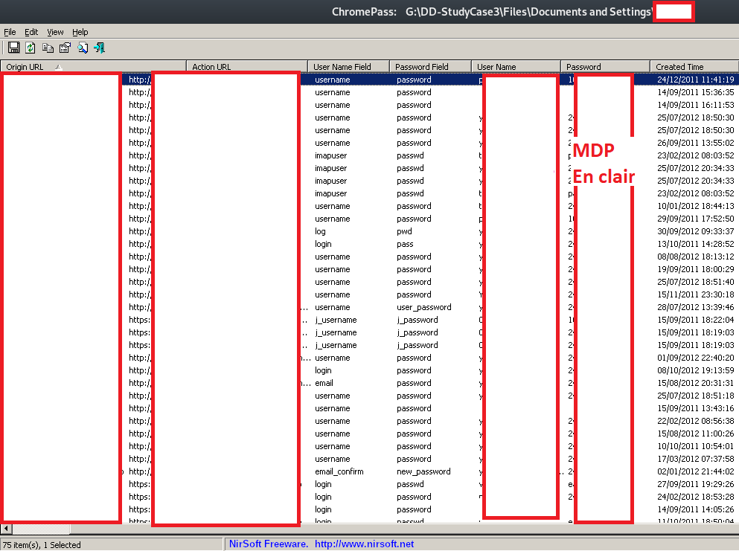
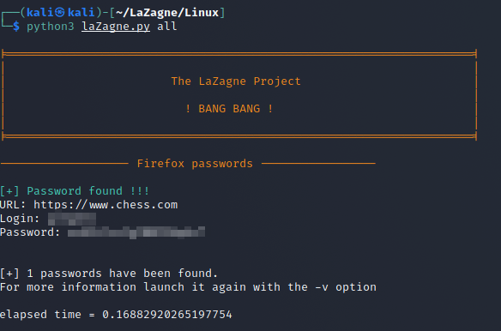
Cas n°3 – PC acheté à un particulier sur les petites annonces
ChromePass – Nirsoft
LaZagne Project

Slide 26
Comment se protéger ?

Slide 27
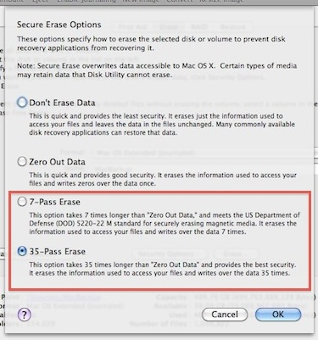
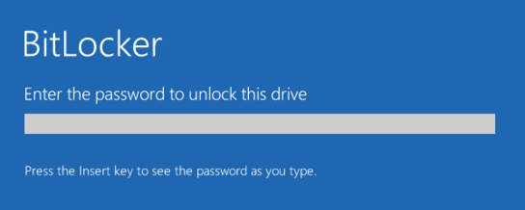
Chiffrer & effacer correctement
Que faire ?
Chiffrer son disque dur (pour les cas de perte/vol)
Bitlocker sur un TPM sous Windows (Pro…), LUKS sous Linux
Penser à garder la clé de récupération en lieu sûr
Ne pas vendre son DD !!!
Attention aux poubelles !!!
S’assurer d’effacer les données CORRECTEMENT
Linux : sudo dd if=/dev/urandom of=/dev/sda bs=4096
MacOS : Natif
Windows : Eraser

Slide 28

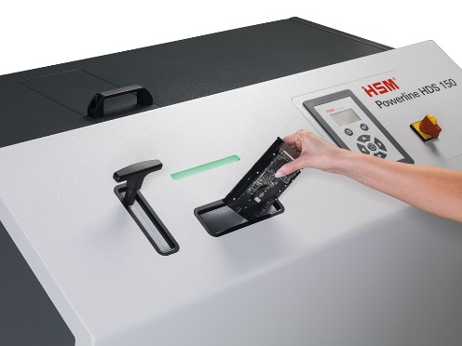
Rendre inopérant
Avant de jeter le DD, le rendre inopérant :
Avec une perceuse, une disqueuse, … (attention aux doigts !)
Avec une broyeuse à disques durs (Google style, mais il faut être riche)
En l’ouvrant (vis torques) et en passant un aimant puissant sur chacun des plateaux
Le simple fait de l’ouvrir le rend inopérant, mais pas illisible

Slide 29
En entreprise
Formaliser le décommissionnement d’un disque
Données personnelles ?
Propriété intellectuelle (code source, brevets, etc.) ?
S’assurer de sensibiliser les administrateurs de ces problèmes
De manière plus générale, définir proprement le cycle de vie d’une donnée
Chiffrer ses disques (oui même les serveurs)
Gérer les clés de récupération avec un outil centralisé
Attention à la revente et au suivi du décommissionnement
Administrateur qui voudrait arrondir ses fins de mois

Slide 30

Conclusion
Youtube : Micode - Enquêtes

